Slide 1




Фильтр Блума
Выполнила: Юмадилова Алсу
Группа 11-002

Slide 2
Фильтр Блума был изобретен Бёртоном Блумом в 1970 году.
Это вероятностная структура данных, которая может эффективно определить является ли элемент возможным элементом набора или точно не относится к нему.
2. Основной принцип устройства
Пустой фильтр Блума - это битовый массив из m битов, все они имеют значение 0. Также должно быть определено k различных хэш-функций, каждая из которых отображает или хэширует некоторый элемент набора в одну из позиций массива m, генерируя равномерное случайное распределение. Как правило, k-это небольшая константа , которая зависит от желаемой частоты ложных ошибок ε.

Slide 3
Чтобы добавить элемент, скормите его каждой хэш-функции, чтобы получить k позиций массива. Установите биты во всех этих положениях равными 1.
Чтобы запросить элемент (проверить, находится ли он в наборе), нужно передать его каждой хэш-функции, чтобы получить позиции массива. Если какой-либо из битов в этих позициях равен 0, элемент определенно не входит в набор. Если всё равно 1, то либо элемент находится в наборе, либо биты случайно были установлены на 1 во время вставки других элементов, что привело к ложному срабатыванию. В простом фильтре Блума нет способа различить эти два случая.
Удаление элемента из этого простого фильтра Блума невозможно, потому что нет способа определить, какой из k битов, к которым он сопоставляется, должен быть очищен. Хотя установка любого из этих k битов на ноль достаточна для удаления элемента, она также удалит любые другие элементы, которые случайно сопоставляются с этим битом. Поскольку простой алгоритм не дает возможности определить, были ли добавлены какие-либо другие элементы, влияющие на биты для удаляемого элемента, очистка любого из битов приведет к возможности ложных срабатываний.

Slide 4
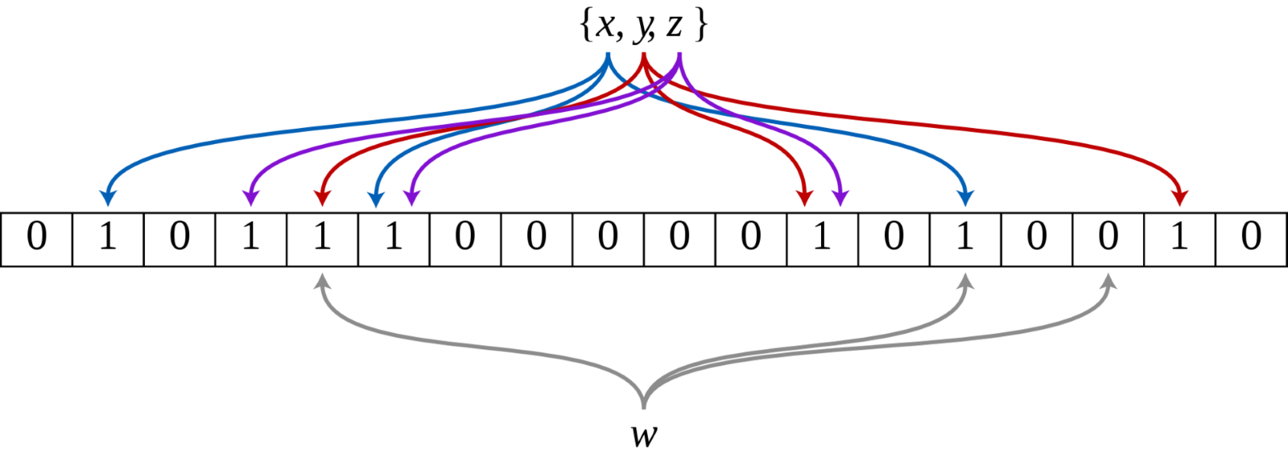
z
Разберемся на примере картинки:
1) Изначально у нас есть массив, заполненный нулями, и 3 элемента x,y,z (их мы хотим добавить в фильтр)
2) Мы прогнали элементы x,y,z через 3 хэш-функции (от каждого элемента идёт по 3 стрелочки), получили какие - то позиции массива, установили там 1
3) Теперь мы хотим проверить, а был ли добавлен элемент? Мы также прогоняем его через хэш-функции, получаем позиции, и смотрим, что стоит в этих позициях. В одной из ячеек стоит 0, а значит, что w во множестве нет.

Slide 5

z
Особенности:
Возможность ложноположительных срабатываний
Он никогда не даст ложноотрицательного ответа и никогда не скажет "НЕТ", если ответ будет "ДА"
Нельзя удалить элемент из фильтра.
Он также требует очень мало места по сравнению с количеством предметов, которые вам нужно хранить и проверять.

Slide 6

z
3. Фильтр Блума имеет постоянную временную сложность, то есть O(1), как для добавления элементов, так и для запроса наличия ключа или его отсутствия.
Тестирование проходит за О(k), где k - количество хэш-функций (какое-то конкретное число). Для добавления и проверки элемента нужно получить позиции массива, используя хэш-функции, и обратиться к значениям в этих позициях. Обращение к элементу массива - константное время.

Slide 7
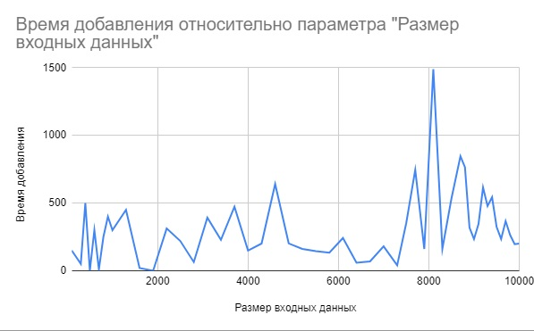
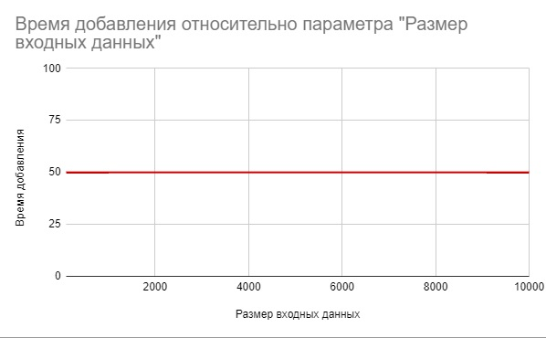
Получившийся график:
Каким график должен быть (примерно):

Slide 8
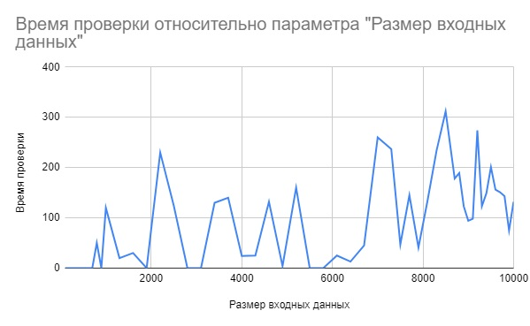
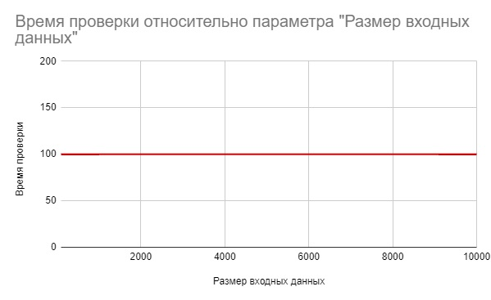
Получившийся график:
Каким он должен был быть (примерно) :

Slide 9
Время добавления и проверки должно быть константным, то есть графиком является горизонтальная прямая у = С. На получившихся графиках выше мы не наблюдаем ровную прямую, но он примерно похож, время проверки скачет у одной прямой. На это повлияли хэш-функции, время работы которых зависит от поступающего на обработку числа.
Почему график примерный? Потому что в этих графиках значения времени проверки и добавления, равные 50 и 100, могут отличаться. Суть в том, чтобы показать, что это время одно и то же при всех входных данных.

Slide 10


Плюсы
Минусы
Фильтр Блума мало затратен по памяти и по времени
Он может быть очень полезен для предотвращения излишнего выполнения задач, требующих интенсивных вычислений, просто проверяя, что элемент совершенно точно не входит в множество.
Возможность ложных результатов

Slide 11

Спасибо за внимание!!!!
Хороших вам баллов по тестам!!!)))

